Slide 1

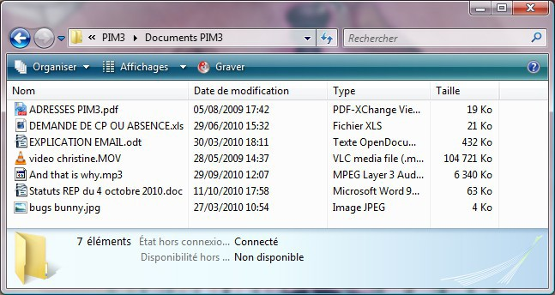
0
0
1
Fichier : définition
Les fichiers sont des données qui peuvent être de différents types (exemple : texte, image, son ou vidéo, …).
Un fichier est composé de deux parties : son nom et son extension. L'extension permet de définir de quel type est le fichier.
Par ailleurs, l’extension est associée à un programme Windows qui permet d’ouvrir le fichier. Ces programmes sont identifiés par une icône représentative.

Slide 2











0
0
2
Types de fichier
Voici quelques-unes des extensions de fichier que vous rencontrerez le plus souvent
TYPE | EXTENSION DE FICHIER | ICÔNE | PROGRAMMES ASSOCIÉS
Texte | .docx .odt |  | Microsoft Word Libre Office, Open Office
Document portable | .pdf |  | Adobe Acrobat Reader
Tableur | .xls .ods |  | Microsoft Excel LibreOffice, Open Office
Images | .bmp, .jpg,.png,.tif, .gif |  | Photos, Paint
Audio | .mp3,.wav |  | VLC Mediaplayer Window Media player
Vidéo | .avi, .mp4, .mkv,.mov Codecs : mpg2, divx, h264, h265, hevc |  | VLC Mediaplayer Films et TV Quick Time

Slide 3
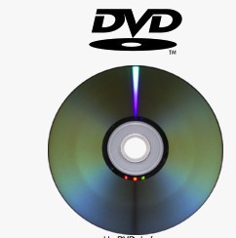
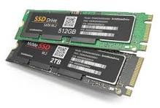
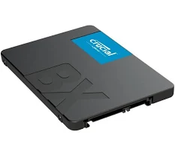
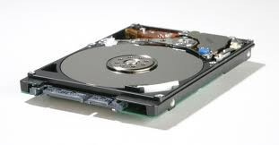
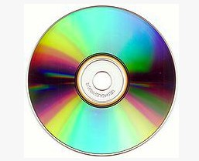
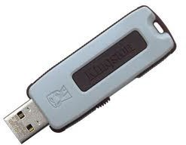
0
0
3
Poids fichiers
En plus de son extension, chaque fichier possède un poids déterminé.
Ce poids, indiqué en octets, permet de savoir quelle place prend chaque fichier sur le support de stockage où il se trouve.
Un octet correspond à un caractère, deux octets à un échantillon d’un signal audio, trois octets à un point d’une image (pixel).
Tableau des mesures en octets (bytes en anglais) :
Nom | Symbole | Valeur | Fichier
octet | o (b)
kilooctet | Ko (Kb) | = 1024 o | Texte, Image
mégaoctet | Mo (Mb) | = 1024 Ko | Image, Vidéo
gigaoctet | Go (Gb) | = 1024 Mo | Vidéo
téraoctet | To (Tb) | = 1024 Go
Plus un fichier est lourd, plus il prend de la place sur le support de stockage utilisé. Les capacités de stockage d'un support quel qu'il soit sont toujours limitées.
Il existe différents supports de stockage, dont voici les plus courants.
Disque dur
CD
Clé USB
de 120 Go à 20 To
de 4,7 Go à 7,8 Go
700 Mo de 8 Go à 256 Go

Slide 4
0
0
4
Stockage et Sauvegarde de vos fichiers
Vos fichiers sont au départ, stockés localement sur votre ordinateur dans les dossiers standards de Windows : Documents, Images, … mais ils peuvent également l’être en ligne, c’est-à-dire sur le serveur d’un fournisseur tel que Microsoft, Google, DropBox, … (Cloud)
Le principal intérêt d’un stockage en ligne est de disposer d’une sauvegarde synchronisée de vos fichiers, récupérables en cas de perte sur votre ordinateur. Il permet par ailleurs un accès à vos fichiers si vous ne disposez pas de votre ordinateur.
Cependant les capacités de stockage restent limités en version non payante.
Nom | Stockage | Application
Microsoft | 5 Go | OneDrive
Google | 15 Go | Drive
Dropbox | 2 Go | Dropbox
Pour le « OneDrive » , vous avez besoin d’un compte Microsoft et juste ensuite d’activer la fonctionnalité OneDrive
Pour ceux équipés d’un smartphone, vous disposez d’un compte Gmail et donc des applications Drive et Photos sur ce dernier. Si vous souhaitez disposer de Google Drive sur votre PC, il vous faut télécharger l’application cliente : GoogleDriveSetup.exe , l’installer et l’activer.
Il reste prudent de disposer d’une sauvegarde de tous ses fichiers essentiels en cas de perte, détérioration ou vol de son ordinateur. Pour ce faire, le mieux est donc de les copier périodiquement sur une clé USB ou un disque dur externe.

Slide 5

0
0
5
Récupération photos stockées sur smartphone
Deux méthodes sont possibles pour récupérer vos photos stockées sur smartphone :
1- raccorder votre smartphone à votre PC
2- utiliser le serveur Google Photos
Méthode 1 : Câble USB
Déverrouiller votre smartphone et raccordez-le via le câble qui a été livré avec.
Un menu s’affiche : choisir l’option transférer les fichiers.
Lancer l’explorateur Windows qui affiche alors le dossier relatif à votre appareil. En le sélectionnant, vous apercevez dans le volet de droite les sous-dossiers qui le composent.
En général, vos photos se trouvent dans le sous-dossier DCIM mais peuvent être aussi dans un réseau social tel que WhatsApp. Dans ce cas, le mieux est d’effectuer une recherche dans l’explorateur avec le nom du réseau.
Une fois vos photos localisées, vous pouvez les transférer à a partir de l’explorateur via les actions copier/coller.
Méthode 2 : Serveur Google
A priori, les photos stockées sur votre smartphone sont synchronisées avec le serveur Google Photos à partir de votre compte Google enregistré.
Vous pouvez le vérifier en ouvrant l’application Photos sur votre smartphone et en allant dans les paramètres situés en haut à droite de l’écran : l’option sauvegarder doit être cochée.
En vous connectant à l’application web Google Photos via Internet à partir de votre compte GMAIL,
  Vous pouvez télécharger sur votre PC les photos que vous avez sélectionnées
  Vous avez également la possibilité d’exporter toutes vos photos sur votre PC. Pour cela, allez dans les paramètres via la roue crantée et choisissez l’option : exporter et à la fin de la procédure, vos photos seront compressés dans un fichier .zip que vous pourrez télécharger et ensuite décompresser dans le dossier de votre choix

